Slide 1
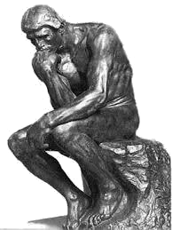

世界遺産巡りの旅
モンサンミッシェル（フランス）
ロダン・パソコン・スクール（脳トレクイズ）
写真が5か所変化するので見つけてくださいね！
「聖ミカエルの山」と言う意味のモンサンミシェル。この言葉は修道院や特定の建物を指すのではなく、島全体を指しています。
遠浅の干潟が島全体を取り囲み、塩の満ち引きによって異なった表情を見ることができます。橋のない時代には干潮の時しか島に渡ることができませんでした。
世界遺産ランキングでも常に上位に挙がるほど人気のスポット。
一度はぜひ行ってみたい観光地です。
クリックして問題へ進んでください。

Slide 2
１
２
３

Slide 3
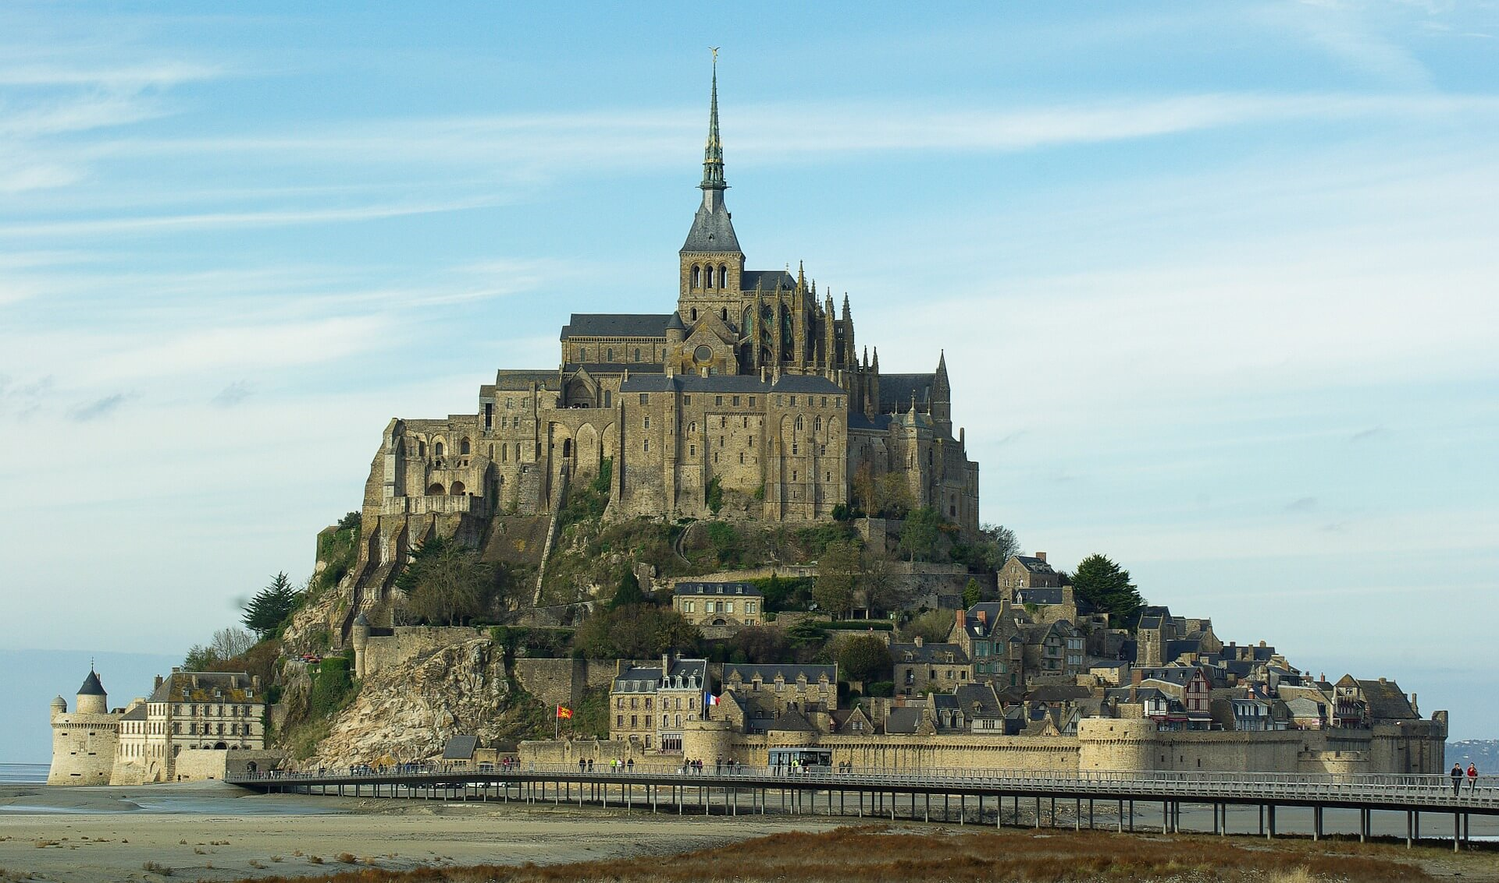





5つの変化が始まります。クリックすると次の画面に進みます。

Slide 4
終 わ り
モンサンミシェルの観光はいかがでしたか？
ロダン・パソコン・スクール
現れた変化は5つです、全部わかりましたか？
分からなかった人は分かるまでチャレンジしてね！！
再チャレンジはＥＳＣキーを押してください
次いで「スライドショー」「最初から」をクリックしてください。

